Slide 1
ΤεχνικόΣ μηχανικόΣ θερμικών εγκαταστάσεων και μηχανικόΣ πετρελαίου και φυσικού αερίου – Β’ ΕΞΑΜΗΝΟ
Ατομικόσ λέβητασ φυσικού αερίου συμπύκνωσησ
Γιαννησ ζανεσησ – θανοσ κετιμεσ – κωστασ μιμηγιαννησ

Slide 2
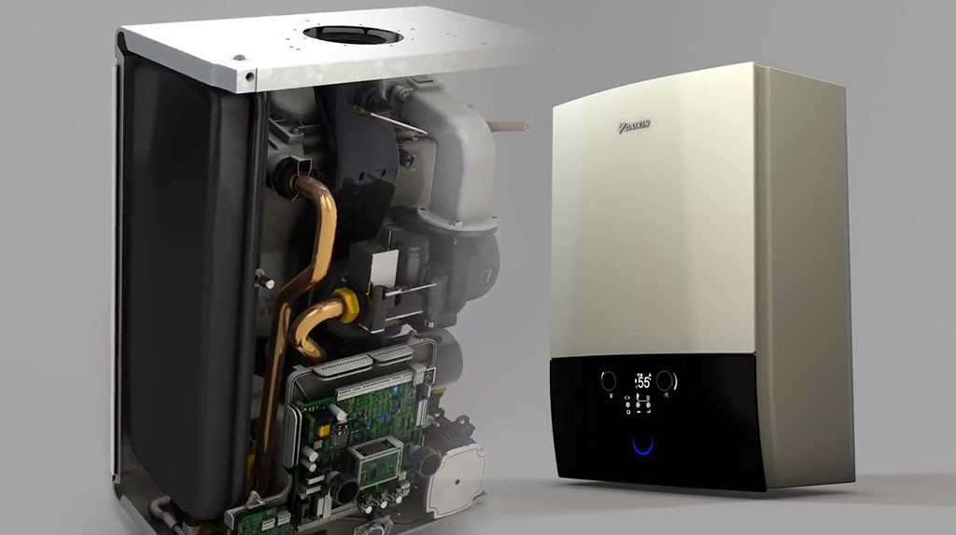

Slide 3
Τι είναι η συμπύκνωση
Συμπύκνωση είναι η αλλαγή στη φυσική κατάσταση μιας ουσίας από την αέρια στην υγρή κατάσταση .
Η συμπύκνωση μπορεί να θεωρηθεί ως μέρος της καθίζησης εντός του κύκλου του νερού όπου οι υδρατμοί συσσωρεύονται στα σύννεφα δημιουργώντας μια πυκνότητα που προκαλεί τον ατμό να μετατραπεί σε νερό και στη συνέχεια να πέσει ως βροχή.
Η συμπύκνωση είναι μια φυσική διαδικασία, καθώς αλλάζει μόνο τις φυσικές ιδιότητες της ουσίας, οι αλλαγές αυτές είναι αναστρέψιμες, μετρήσιμες και παρατηρήσιμες.

Slide 4
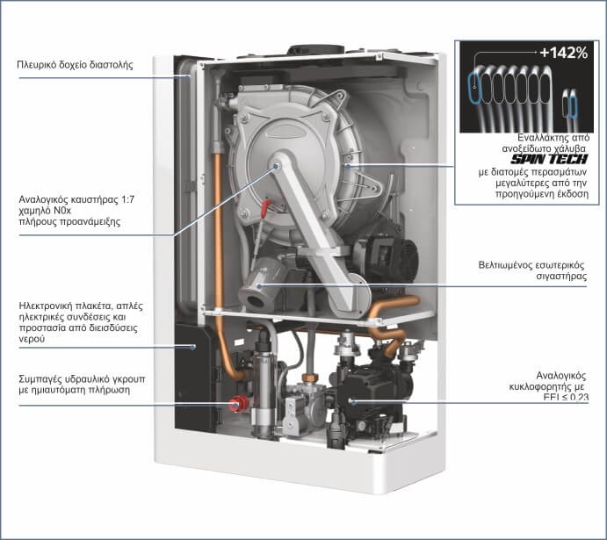

Slide 5
Πως λειτουργούν οι λέβητες συμπύκνωσης
Για να λειτουργήσει σωστά ένας κοινός λέβητας πετρελαίου ή αερίου, θα πρέπει η θερμοκρασία καυσαερίων στην έξοδο του να κυμαίνεται ανάμεσα στους 180~200^{ο}C. Το πόση ακριβώς είναι αυτή η θερμοκρασία εξαρτάται από την εγκατάσταση (είδος και παλαιότητα λέβητα, κατάσταστη καπνοδόχου κ.α.) και ρυθμίζεται από τον τεχνικό καυστήρων με τη βοήθεια αναλυτή καυσαερίων.
Η υψηλή αυτή θερμοκρασία συνεπάγεται μεγάλη σπατάλη ενέργειας, αφού για να ζεστάνουμε το καυσαέριο, ξοδέψαμε χρήματα, τα οποία πετάμε στο περιβάλλον μαζί με το καυσαέριο που βγαίνει από την απόληξη της καπνοδόχου μας.
Η ρύθμιση της θερμοκρασίας καυσαερίων σε χαμηλότερη τιμή είναι αδύνατη στους κοινούς λέβητες, γιατί η μείωση της θερμοκρασίας των καυσαερίων, οδηγεί στην υγροποίηση τους. Τα υγροποιημένα καυσαέρια εκτός του ότι εμποδίζουν την σωστή ρύθμιση της καύσης, είναι ιδιαίτερα διαβρωτικά και επιθετικά προς τον χάλυβα, και καταστρέφουν τους κοινούς λέβητες όταν εισχωρήσουν στο εσωτερικό τους σε πολύ σύντομο χρονικό διάστημα.
Προκειμένου λοιπόν να βελτιωθεί η ενεργειακή απόδοση των λεβήτων, οι εταιρίες κατασκευής ανέπτυξαν λέβητες κατασκευασμένους από υλικά τέτοια που να αντέχουν στην διάβρωση από τα (επιθετικά προς τα μέταλλα) συμπυκνώματα των καυσαερίων.
Οι λέβητες αυτοί χαρακτηρίζονται ως λέβητες συμπήκνωσης και μπορούν και εκμεταλλεύονται την ενέργεια που βρίσκεται αποθηκευμένη στα ζεστά καυσαέρια πριν τα αποβάλλουν στο περιβάλλον σε πολύ χαμηλές θερμοκρασίες χωρίς να κινδυνεύουν από καταστροφή.
Η ιδέα είναι απλή και περιλαμβάνει την τοποθέτηση ενός εναλλάκτη θερμότητας καυσαερίων - νερού στην έξοδο του λέβητα. Τα ζεστά καυσαέρια ανταλλάσουν ενέργεια με το νερό που επιστρέφει από τα σώματα, και κρυώνουν πριν βγουν από τον λέβητα. Οι υγροποιήσεις των καυσαερίων συλλέγονται σε μια συνήθως ανοξείδωτη λεκάνη συλλογής και οδηγούνται στην αποχέτευση χωρίς να διαβρώνουν τον λέβητα.

Slide 7
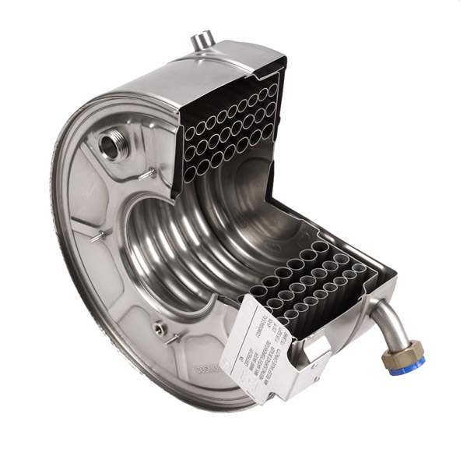
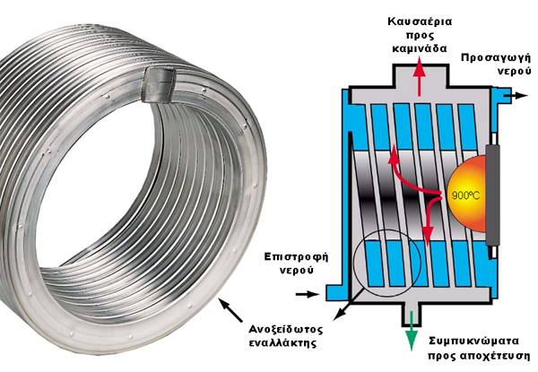
Με τον παραπάνω τρόπο είναι δυνατή η απομάστευση της ενέργειας των καυσαερίων σε τέτοιο βαθμό που το καυσαέριο να βγαίνει από τον λέβητα σε θερμοκρασίες μόλις 10οC μεγαλύτερες από την θερμοκρασία του νερού στον λέβητα.
Έτσι, όταν ο λέβητας λειτουργεί σε θερμοκρασία νερού π.χ. 50οC, τα καυσαέρια εξέρχονται σε θερμοκρασία 60oC (αντί για 200oC !) πετυχαίνοντας με τον τρόπο αυτόν εξαιρετική οικονομία.
Οι εναλλάκτες θερμότητας καυσαερίων - νερού, είναι συνήθως κατασκευασμένοι από ανοξείδωτο χάλυβα και σχεδιασμένοι με τέτοιον τρόπο ώστε το νερό επιστροφής από το δίκτυο θέρμανσης να διέρχεται σε εσωτερικές σπείρες του εναλλάκτη και να ανταλλάσει ενέργεια με τα ζεστά καυσαέρια.
Ο σχεδιασμός του εναλλάκτη ποικίλει από κατασκευαστή σε κατασκευαστή, αλλά η αρχή λειτουργίας του είναι η ίδια.

Slide 8
Βαθμός απόδοσης λεβήτων συμπύκνωσης
Οι βαθμοί απόδοσης που επιτυγχάνονται με την συμπύκνωση των καυσαερίων όπως εξηγήθηκε παραπάνω, είναι μεγαλύτεροι του 100%. Αυτό δεν είναι ένα παράδοξο της επιστήμης που έρχεται σε αντίθεση με το θερμοδυναμικό αξίωμα, αλλά αποτέλεσμα του τρόπου με τον οποίο γίνονται οι μετρήσεις στους λέβητες.
Μέχρι σήμερα, ο βαθμός απόδοσης των λεβήτων μετρούσε την ικανότητα του λέβητα να εκμεταλλεύεται την ενέργεια της καύσης και μόνο. Έτσι, όταν λέμε ότι ένας λέβητας επιτυγχάνει βαθμό απόδοσης 93%, εννοούμε ότι εκμεταλλεύεται την ενέργεια της καύσης σε ποσοστό 93% (παρουσιάζει απώλειες της τάξης του 7%) θεωρώντας ότι τα καυσαέρια οδεύουν προς το περιβάλλον σε θερμοκρασίες τέτοιες ώστε να μην συμπυκνώνονται.
Η συμπύκνωση όμως των καυσαερίων απελευθερώνει μεγάλα ποσά ενέργειας που βρίσκονται αποθηκευμένα στο καυσαέριο. Η αποθηκευμένη αυτή ενέργεια ονομάζεται "λανθάνουσα ενέργεια" και η εκμετάλευση της προσθέτει ποσά ενέργειας τα οποία δεν υπολογίζονταν στην μέτρηση του βαθμού απόδοσης μέχρι σήμερα.
Έτσι, πέραν του γεγονότος ότι οι λέβητες συμπύκνωσης επιτυγχάνουν έναν έτσι κι αλλιώς μεγαλύτερο βαθμό απόδοσης (της τάξης του 98%) από τους κοινούς λέβητες, λόγω της ποιότητας κατασκευής τους και του εξελιγμένου συστήματος ελέγχου που διαθέτουν, μας προσφέρουν επιπρόσθετα την λανθάνουσα ενέργεια των καυσαερίων, η οποία όταν προστίθεται στην ενέργεια της καύσης οδηγεί σε βαθμούς απόδοσης άνω του 100%.

Slide 9
Λέβητες συμπύκνωσης και περιβάλλον.
Τα εξελιγμένα συστήματα ελέγχου των λεβήτων συμπύκνωσης περιλαμβάνουν αισθητήρα λάμβδα (που υπολογίζει κάθε στιγμή τις συνθήκες καύσης), ανεμιστήρες αέρα μεταβλητών στροφών (που μεταβάλουν συνεχώς την ποσότητα αέρα ώστε να έχουμε κάθε στιγμή τέλεια καύση), αντλία καυσίμου μεταβλητών στροφών (που προσαρμόζει την ισχύ του λέβητα κάθε στιγμή σύμφωνα με τις ανάγκες της εγκατάστασης).
Τα παραπάνω συστήματα εξασφαλίζουν ότι η καύση γίνεται κάθε στιγμή στις ιδανικές συνθήκες (μίγμα αέρα καυσίμου) και ότι τα προϊόντα της καύσης είναι μόνο το διοξείδιο του άνθρακα (CO₂) και νερό, με τις υπόλοιπες βλαβερές ενώσεις που παράγονται κατά την καύση στους συμβατικούς λέβητες να παράγονται σε πολύ χαμηλά ποσοστά.
Έτσι, οι λέβητες συμπύκνωσης είναι ιδιαίτερα φιλικοί προς το περιβάλλον.

Slide 10
Άλλα πλεονεκτήματα των λεβήτων συμπύκνωσης.
Εκτός της μεγάλης οικονομίας (της τάξης του 20% ~ 35% ανάλογα με τον λέβητα με τον οποίο συγκρίνουμε) και της φιλικότητας προς το περιβάλλον, οι λέβητες συμπύκνωσης εμφανίζουν και μια σειρά από άλλα πλεονεκτήματα:
Παρέχουν τις καλύτερες συνθήκες άνεσης σε όλα τα συστήματα θέρμανσης (καλοριφέρ - ενδοδαπέδια κ.λ.π.) λόγω της ενσωματωμένης λειτουργίας αντιστάθμισης που διαθέτουν, χάρις στην οποία προσαρμόζουν την θερμοκρασία των θερμαντικών σωμάτων (ή των δαπέδων) ανάλογα με την εξωτερική θερμοκρασία.
Έχουν μεγαλύτερη διάρκεια ζωής λόγω της πολύ υψηλής ποιότητας υλικών που χρησιμοποιούνται για την κατασκευή τους.
Απαιτούν πολύ λιγότερη συντήρηση λόγω της καθαρής καύσης
Είναι συμπαγείς σε διαστάσεις
Λειτουργούν εντελώς αθόρυβα
Μπορούν να συνδεθούν σε πλαστική καπνοδόχο η οποία ανάλογα με τις ανάγκες μας μπορεί να έχει και πολύ μικρό μήκος.
Τα συστήματα ελέγχου τους παρέχουν πολλές επιπλέον λειτουργίες όπως απομακρυσμένο έλεγχο, ενσωματωμένο προγραμματισμό κ.λ.π.

Slide 11
Συντήρηση.
Η σωστή λειτουργία μιας εγκατάστασης φυσικού αερίου και η διασφάλιση της μέγιστης απόδοσης του συστήματος προϋποθέτει μια ποιοτική και συστηματική συντήρηση. Είναι σημαντικό η όποια εργασία ελέγχου ή συντήρησης να πραγματοποιείται από εξειδικευμένους τεχνικούς ενώ από την πλευρά μας είναι απαραίτητο να τηρούμε συγκεκριμένο αρχείο με τα έγγραφα που αφορούν το σύστημά μας και τις διαδικασίες συντήρησης που έχουμε πραγματοποιήσει. Συχνότητα συντήρησης Διαδικασίες όπως η συντήρηση των συσκευών φυσικού αερίου, ο καθαρισμός του λέβητα, η ρύθμιση του καυστήρα πρέπει να γίνονται τουλάχιστον 1 φορά ετησίως. Ο συγκεκριμένος έλεγχος – συντήρηση πρέπει να περιλαμβάνει επίσης έλεγχο της στεγανότητας της καμινάδας αλλά και γενικότερο έλεγχο της συνολικής εγκατάστασης. Σημειώνεται ότι σε καμία περίπτωση δεν θα πρέπει οι χρήστες να παρεμβαίνουν στο σύστημα του φυσικού αερίου, ακόμη κι εάν πρόκειται για επιδιορθώσεις οι οποίες ενδεχομένως να φαίνονται «εύκολες». Κάθε είδους παρέμβαση ή έλεγχος πρέπει να γίνεται είτε από τον εγκαταστάτη του συστήματος είτε από εξειδικευμένους και αδειοδοτημένους υδραυλικούς και τεχνικούς καυστήρων. Με τη σωστή συντήρηση των εσωτερικών εγκαταστάσεων, εκτός από ασφάλεια, εξασφαλίζεται και η βελτίωση της απόδοσης και κατ’ επέκταση εξοικονόμηση ενέργειας. Τέλος, προτείνεται σε όσους θέλουν να απαλλαγούν από την υποχρέωση να θυμούνται την ημερομηνία της τελευταίας συντήρησης, να συνάψουν συμβόλαιο τακτικής συντήρησης με την εγκαταστάτρια εταιρία, έτσι ώστε η διαδικασία να «αυτοματοποιείται» κάθε χρόνο χωρίς ενδεχόμενα προβλήματα στην ασφάλεια της εγκατάστασής μας λόγω… αφηρημάδας.

Slide 12
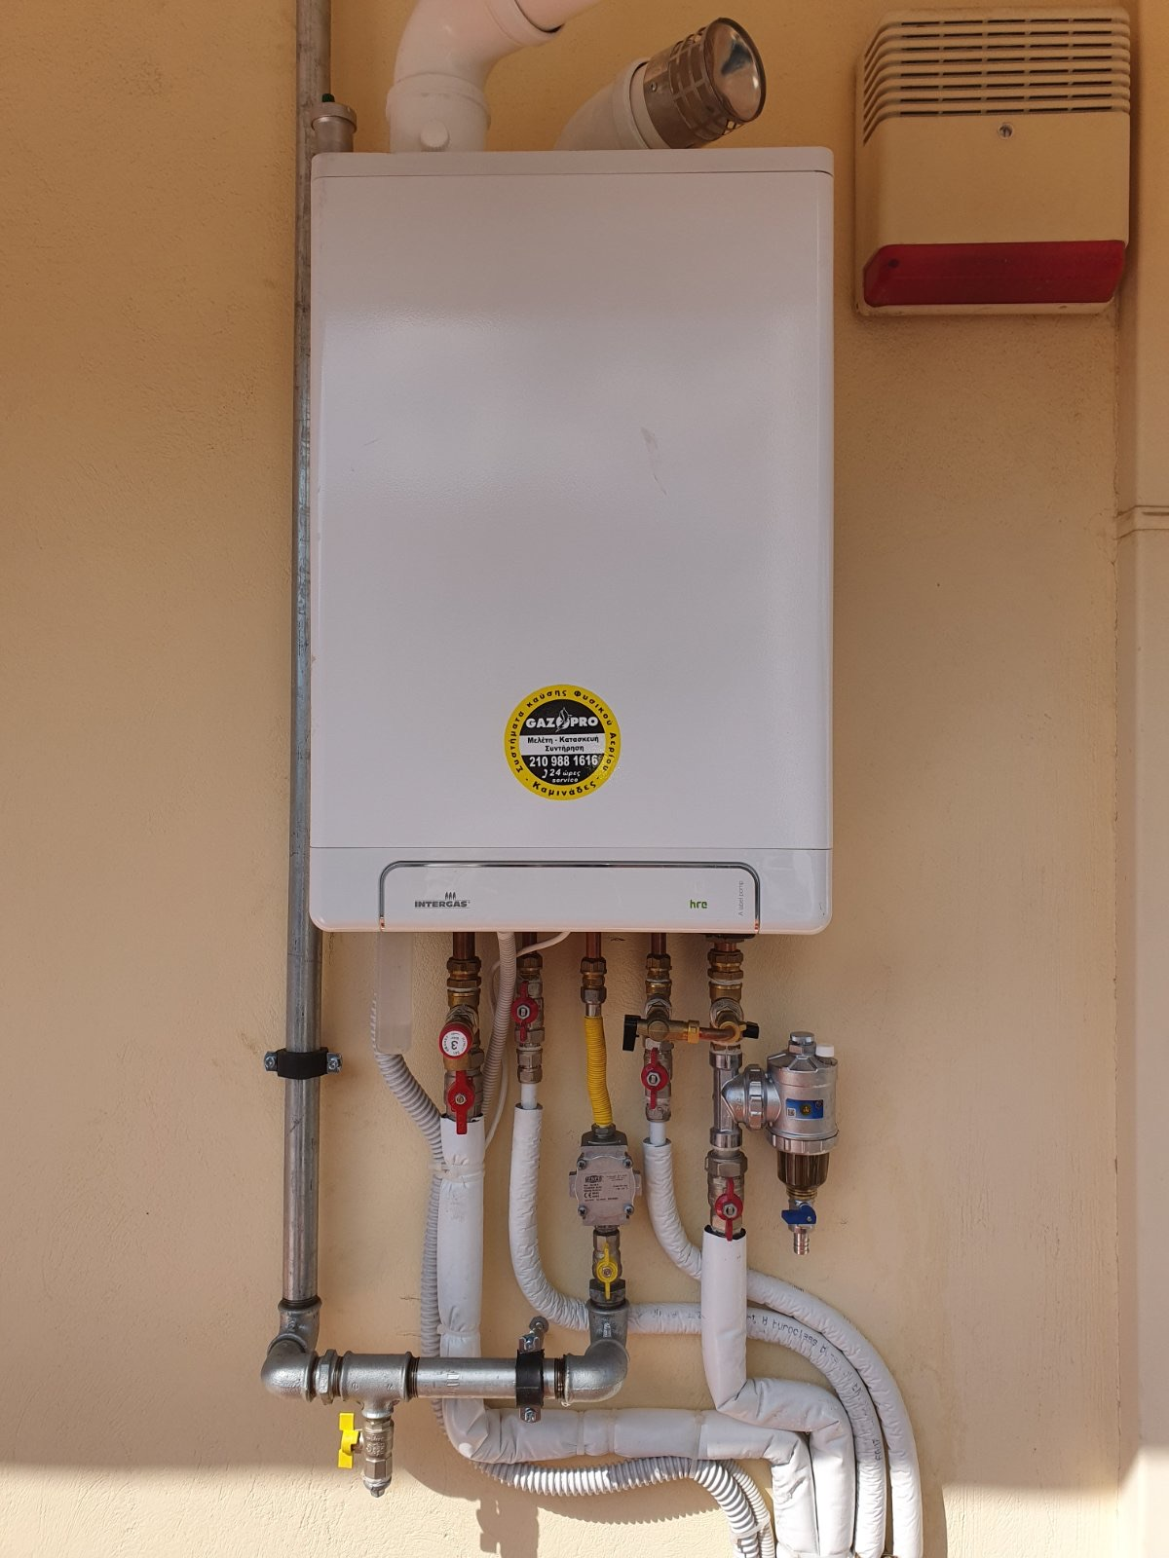
Στους επιτοιχούς λέβητες η ετήσια συντήρηση περιλαμβάνει:
1.Καθαρισμό μπέκ καύσεως ,ηλεκτροδίου αναφλέξεως και ιονισμού.
2.Έλεγχος μονωτικών πυρίμαχων πλακών και εναλλακτών θέρμανσης και ζεστού νερού.
3.Καθαρισμός φίλτρου φυσικού αερίου.
4.Έλεγχος και ρύθμιση πίεσης νερού κλειστού κυκλώματος και ασφαλιστικού.
5.Έλεγχος κατάστασης και λειτουργίας ανεμιστήρα απαγωγής καυσαερίων.
6.Λειτουργία, μέτρηση καυσαερίων ρύθμιση και έλεγχος λειτουργίας πρεσόστατου καυσαερίων
7.Έλεγχος λειτουργίας και ρύθμιση διακοπτών θερμοκρασίας ζεστού νερού και θέρμανσης.
8.Έκδοση φύλλου έλεγχου καλής λειτουργίας.

Slide 13
Είναι σημαντικό να μην αμελείτε την ανάθεση της ετήσιας προληπτικής συντήρησης σε εξουσιοδοτημένο επαγγελματία συντηρητή, καθώς το όποιο κόστος γλιτώνετε προσωρινά, το χρεώνεστε πολλαπλά στην πορεία μέσω της αυξημένης κατανάλωσης καυσίμου και της πρόωρης γήρανσης του ίδιου του λέβητα.
Τα συνεργεία κατά τη συντήρηση ατομικού λέβητα αερίου εφόσον λύσουν και αδειάσουν τον λέβητα από νερό, καθαρίζουν τον ανεμιστήρα, το θάλαμο καύσης, τους εναλλάκτες νερού θέρμανσης και νερού χρήσης με χημικά καθαριστικά, την τρίοδη βάνα και το αισθητήριο ροής και ελέγχουν την πίεση του δοχείου διαστολής. Κατόπιν καθαρίζουν τα τοιχώματα του λέβητα και της καμινάδας από υπολείμματα καύσης και τέλος ελέγχουν και ρυθμίζουν την πίεση στη βαλβίδα αερίου. Στους ατομικούς λέβητες αερίου συμπύκνωσης, οι τεχνικοί καθαρίζουν επιπλέον τα φρένα και τον κάδο συμπυκνωμάτων από τα στερεά κατάλοιπα των καυσαερίων. Σε περίπτωση που τα συνεργεία συντήρησης διαπιστώσουν κάποια δυσλειτουργία, όπως αυξημένο θόρυβο κατά τη λειτουργία του λέβητα, προχωρούν σε έλεγχο και αντικατάσταση οποιουδήποτε ελαττωματικού εξαρτήματος, προλαμβάνοντας και προστατεύοντάς σας από οποιεσδήποτε επικείμενες βλάβες θα έβγαιναν στην πορεία, και γλιτώνοντάς σας από το τρέξιμο της τελευταίας στιγμής στο μέσον του χειμώνα.

Slide 14
ΜΕΡΙΚΕΣ ΕΤAIΡΙΕΣ ΠΟΥ ΠΑΡΕΧΟΥΝ ΤΟΥΣ ΛΕΒΗΤΕΣ
VAILLANT
PROTHERM
RIELLO
ARISTON
BUDERUS
BALTUR
WOLF
FERROLI
RADIANT
CHAPPEE
SIME
https://www.youtube.com/watch?v=0xjaPNAHwzk
https://www.youtube.com/watch?v=3YqNca4yu8o&ab_channel=MULTITHERMHeatingUnderLabel

